Slide 1

TM technique을 활용한 COVID-19 비임상연구의 Bionetwork 구축
Study flow
통계청 (KOSIS) openAPI
지역사회건강조사 지표 다운로드 및 정제
e-지방지표 다운로드 및 정제
현황분석 (수치, 변화량, 변화율, 달성도)
격차분석 (지역 내 / 지역 간 격차)
현황분석 (수치, 변화량, 변화율)
격차분석 (지역 간 격차)
네트워크분석 / 연관분석 / 요인분석 (핫스팟분석 및 동적공간패널모형분석)
대쉬보드 기반 자료의 시각화 및 다운로드

Slide 2
TM technique을 활용한 COVID-19 비임상연구의 Bionetwork 구축
Study flow
통계청 (KOSIS) openAPI
지역사회건강조사 지표 다운로드 및 정제
e-지방지표 다운로드 및 정제
현황분석 (수치, 변화량, 변화율, 달성도)
격차분석 (지역 내 / 지역 간 격차)
현황분석 (수치, 변화량, 변화율)
격차분석 (지역 간 격차)
네트워크분석 / 연관분석 / 요인분석 (핫스팟분석 및 동적공간패널모형분석)
대쉬보드 기반 자료의 시각화 및 다운로드

Slide 3
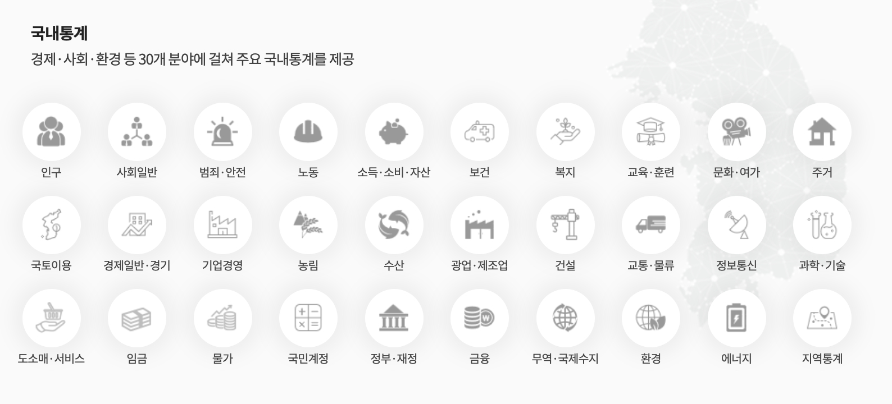
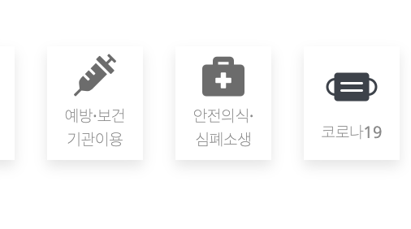
Notes:
인구

Slide 4
TM technique을 활용한 COVID-19 비임상연구의 Bionetwork 구축
Study flow
통계청 (KOSIS) openAPI
지역사회건강조사 지표 다운로드 및 정제
e-지방지표 다운로드 및 정제
현황분석 (수치, 변화량, 변화율, 달성도)
격차분석 (지역 내 / 지역 간 격차)
현황분석 (수치, 변화량, 변화율)
격차분석 (지역 간 격차)
네트워크분석 / 연관분석 / 요인분석
대쉬보드 기반 자료의 시각화 및 다운로드

Slide 5
TM technique을 활용한 COVID-19 비임상연구의 Bionetwork 구축
Study flow
통계청 (KOSIS) openAPI
지역사회건강조사 지표 다운로드 및 정제
e-지방지표 다운로드 및 정제
현황분석 (수치, 변화량, 변화율, 달성도)
격차분석 (지역 내 / 지역 간 격차)
현황분석 (수치, 변화량, 변화율)
격차분석 (지역 간 격차)
네트워크분석 / 연관분석 / 요인분석
대쉬보드 기반 자료의 시각화 및 다운로드

Slide 6
TM technique을 활용한 COVID-19 비임상연구의 Bionetwork 구축
Study flow
통계청 (KOSIS) openAPI
지역사회건강조사 지표 다운로드 및 정제
e-지방지표 다운로드 및 정제
현황분석 (수치, 변화량, 변화율, 달성도)
격차분석 (지역 내 / 지역 간 격차)
현황분석 (수치, 변화량, 변화율)
격차분석 (지역 간 격차)
네트워크분석 / 연관분석 / 요인분석
대쉬보드 기반 자료의 시각화 및 다운로드

Slide 7
TM technique을 활용한 COVID-19 비임상연구의 Bionetwork 구축
Study flow
통계청 (KOSIS) openAPI
지역사회건강조사 지표 다운로드 및 정제
e-지방지표 다운로드 및 정제
현황분석 (수치, 변화량, 변화율, 달성도)
격차분석 (지역 내 / 지역 간 격차)
현황분석 (수치, 변화량, 변화율)
격차분석 (지역 간 격차)
네트워크분석 / 연관분석 / 요인분석
대쉬보드 기반 자료의 시각화 및 다운로드

Slide 8
TM technique을 활용한 COVID-19 비임상연구의 Bionetwork 구축
Study flow
통계청 (KOSIS) openAPI
지역사회건강조사 지표 다운로드 및 정제
e-지방지표 다운로드 및 정제
현황분석 (수치, 변화량, 변화율, 달성도)
격차분석 (지역 내 / 지역 간 격차)
현황분석 (수치, 변화량, 변화율)
격차분석 (지역 간 격차)
네트워크분석 / 연관분석 / 요인분석 (핫스팟분석 및 동적공간패널모형분석)
대쉬보드 기반 자료의 시각화 및 다운로드

